Slide 2

CCD Roter Dan
III|III

Slide 3
“Because inheritance exposes a subclass
to details of its parent's implementation, it's often said that
inheritance breaks encapsulation.”
Gang of Four

Slide 4

Prinzip
  Don’t Repeat Yourself
  Keep It Simple Stupid
  Vorsicht vor Optimierungen
  Favour Composition over Inheritance
Praktik
  Die Pfadfinderregel beachten
  Root Cause Analysis
  Versionskontrollsystem
  Einfache Refaktorisierung
  Täglich reflektieren

Slide 5
  Favour Composition over Inheritance (FCoI)
Warum?
Komposition fördert die lose Kopplung und die Testbarkeit eines Systems
und ist oft flexibler.

Slide 6
  Favour Composition over Inheritance (FCoI)
2 Konzepte in der OOP
1. Whitebox-Reuse (Vererbung)
2. Blackbox-Reuse (Komposition)

Slide 7
  Favour Composition over Inheritance (FCoI)
Whitebox-Reuse (Vererbung):
Subklasse abhängig von Elternklasse
→ unnötige Komplexität (große Hierarchien, Mehrfachvererbung)
→ schlecht testbar (großer Scope, Dependencies)
→ statisch, Implementierung nicht zur Laufzeit tauschbar.

Slide 8
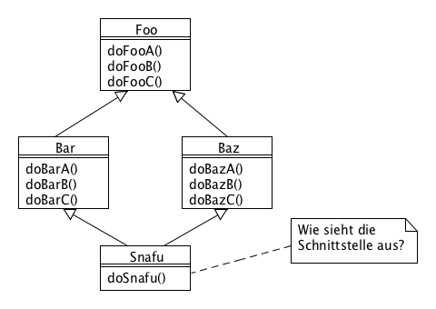
  Favour Composition over Inheritance (FCoI)
Whitebox-Reuse (Vererbung):

Slide 9
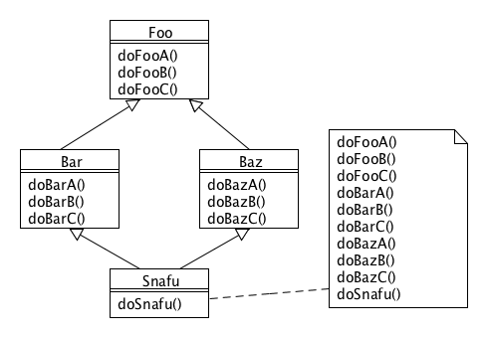
  Favour Composition over Inheritance (FCoI)
Whitebox-Reuse (Vererbung):

Slide 10
  Favour Composition over Inheritance (FCoI)
Blackbox-Reuse (Komposition):
Fördert die Entkopplung, wenn man geeignete Interfaces benutzt.

Slide 11
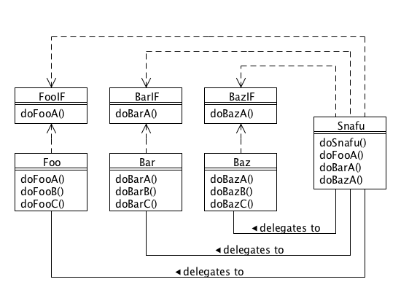
  Favour Composition over Inheritance (FCoI)
Blackbox-Reuse (Komposition):

Slide 12
  Next?

Slide 13
  Root Cause Analysis
Warum?
Symptome behandeln bringt vielleicht schnell eine Linderung – langfristig kostet es aber mehr Aufwand.
Wer stattdessen unter die Oberfläche
von Problemen schaut, arbeitet am Ende effizenter.

Slide 14
  Root Cause Analysis
Beispiel: Die Sortierung von Daten im Speicher ist zu langsam.
Oberflächlich: punktuelle Optimierungen, unsafe Code, Parallelisierung, …
Root Cause: falscher Algorithmus

Slide 15
  Root Cause Analysis
Auch als „Five Why's“ bekannt
Stammt aus dem Toyota Produktions System (TPS).
Die Grundidee: frage mindestens
fünf mal „Warum?“
Siehe auch Ishikawa diagram.

Slide 16
  Root Cause Analysis
Auch Hilfsmittel in Scrum
um Grund für Impediments zu finden.

Slide 17
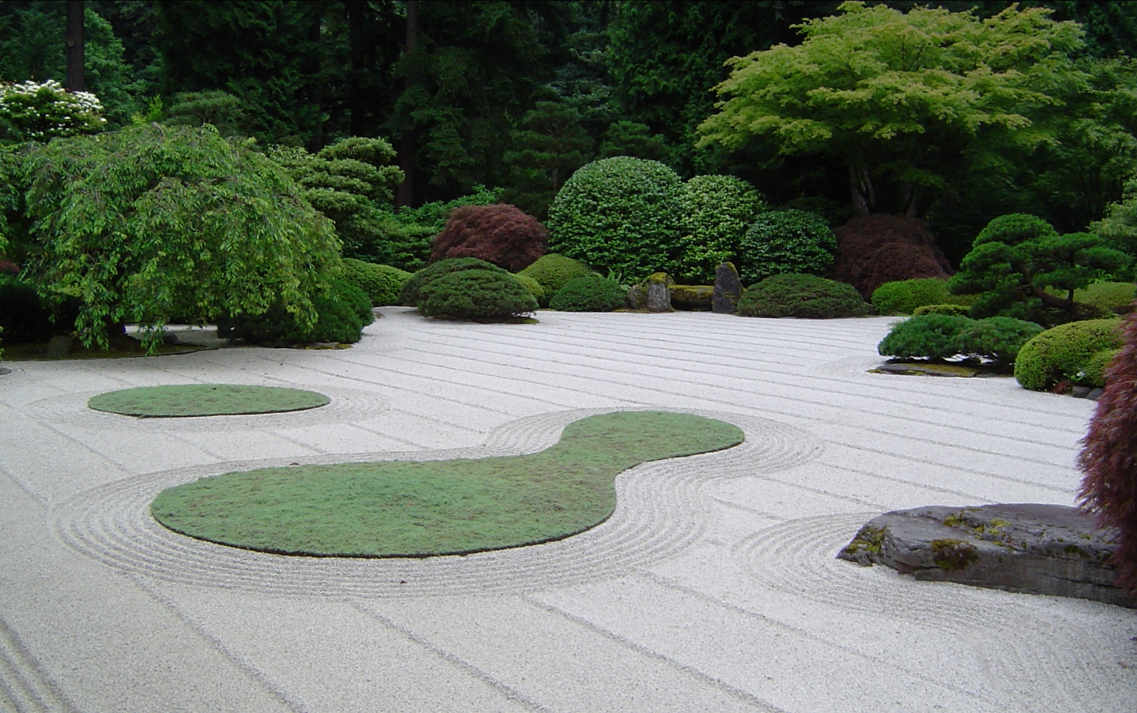
http://www.clean-code-developer.de/

